Slide 1
Tiết 1

Slide 2
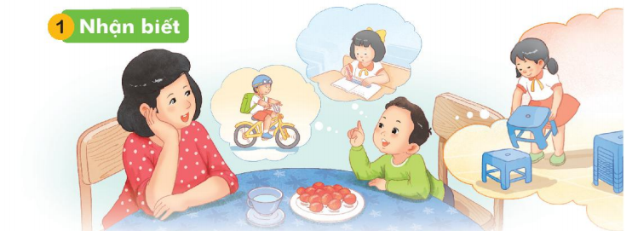
1
Nhaän bieát
Bé kể mẹ nghe về bạn bè

Slide 3
Bài 4: E e, Ê ê

Slide 4
2
Nói
e
ê
b | e
b | ê
bé
bế

Slide 5
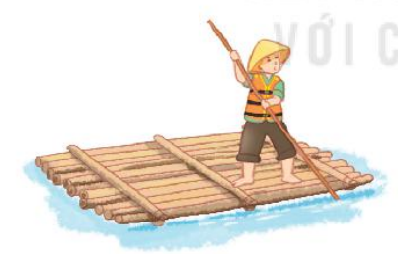
bè

Slide 6

bé

Slide 7

bế

Slide 8

2
Đọc
e
ê
b | e
b | ê
bé
bế
bè
bé
bế

Slide 9


Slide 10


Slide 11
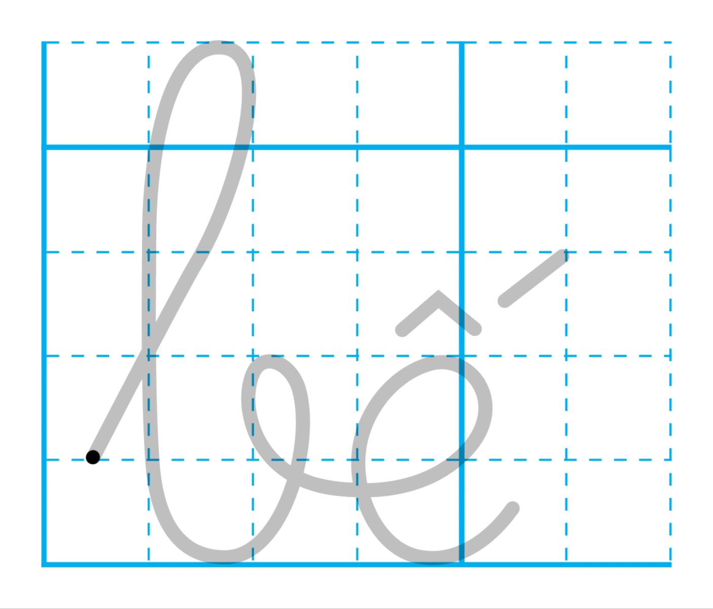

Slide 12
Tiết 2

Slide 13
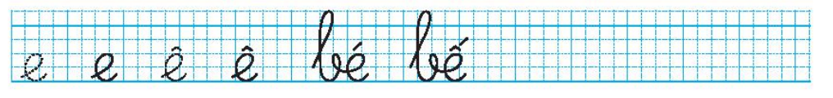
3
Tập viết

Slide 14
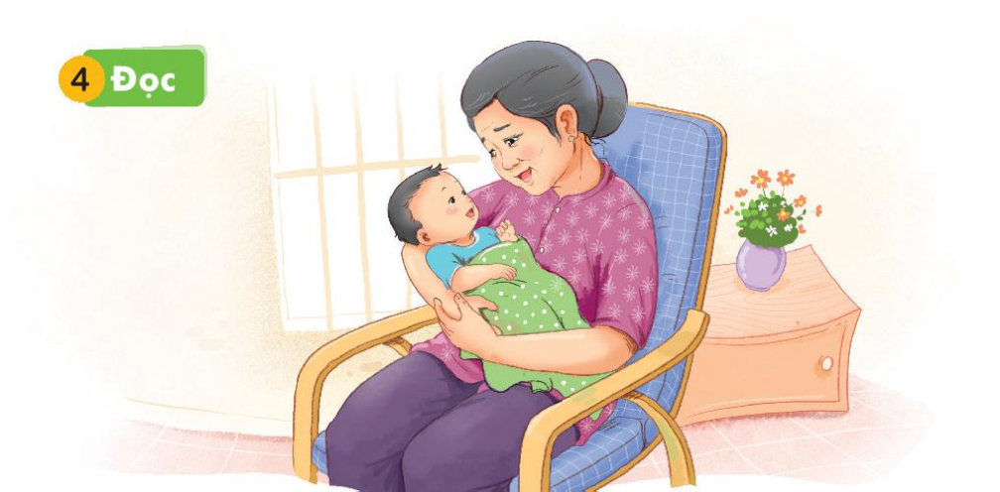
4
Ñoïc
Bà bế bé

Slide 15
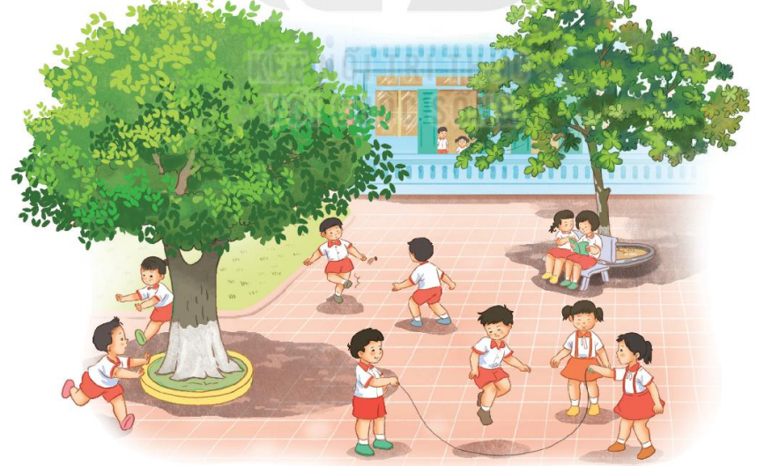
5
Nói
Trên sân trường

